Slide 1
计算机网络技术
王宇新
大连理工大学

Slide 2
第六章 网络层与IP协议
第三节 IP地址的子网划分

Slide 3
IPv4地址技术发展的4个阶段
Notes:
A类地址网络125个，允许的主机1千6百万个；B类地址网络1万6千多个，可分配65534个主机；C类地址网络2百多万个，主机254个。各类地址加起来20多亿。
初期的网络是研究性质的，覆盖的网络规模比较小，ABC分配的也不合理。第二阶段增加了子网号的三级地址结构，“网络号-子网号-主机号”。
第三阶段：构成超网的无类别域间路由CIDR技术，消除ABC类地址与子网划分概念；
3

Slide 4
一、划分子网的三级地址结构
IP 地址的使用范围 / 地址有效利用率分析
不可能需要如此多的结点，路由表过大。
网络 最大 第一个 最后一个 每个网络
类别 网络数 可用的 可用的 中最大的
网络号 网络号 主机数
A 126 (2⁷ – 2) 1 126 16,777,214(2²⁴ − 2)
B 16,383(2¹⁴ − 1) 128.1 191.255 65,534(2¹⁶ − 2)
C 2,097,151 (2²¹ − 1) 192.0.1 223.255.255 254(2⁸ − 2)
结点（主机+路由器）数又过少
Notes:
4
4

Slide 5
划分子网技术的要点：
三级层次的IP地址：net ID - subnet ID - host ID
划分子网就是将一个大网分成几个较小的网络。子网之间的距离必须很近。
分配子网是一个组织和单位内部的事，既不要向ICANN申请，也不需要改变任何外部的数据库。
IP地址 ::= {<网络号>,<子网号>,<主机号>}
Notes:
同一个子网中所有的主机都使用相同的子网号subnet ID。子网的概念可以应用于A类、B类或C类中任意一类IP地址中;

Slide 6
子网掩码的概念
如何从IP地址中提取出子网号?
  提出子网掩码（subnet mask）或掩码
  （mask）的概念。
一种用来指明一个IP地址的哪些位标识的是主机所在的子网以及哪些位标识的是主机的位掩码。
掩码的概念同样适用于没有进行子网划分的A类、B类或C类地址。
Notes:
子网掩码有时又称为子网屏蔽码;
子网掩码不能单独存在，它必须结合IP地址一起使用。

Slide 7
默认子网掩码
A
类
地
址
网络地址
net-id
host-id 为全 0
默认子网掩码
255.0.0.0
1 1 1 1 1 1 1 1
0 0 0 0 0 0 0 0 0 0 0 0 0 0 0 0 0 0 0 0 0 0 0 0
B
类
地
址
网络地址
net-id
host-id 为全 0
默认子网掩码
255.255.0.0
1 1 1 1 1 1 1 1 1 1 1 1 1 1 1 1
0 0 0 0 0 0 0 0 0 0 0 0 0 0 0 0
C
类
地
址
网络地址
net-id
host-id 为全 0
默认子网掩码
255.255.255.0
1 1 1 1 1 1 1 1 1 1 1 1 1 1 1 1 1 1 1 1 1 1 1 1
0 0 0 0 0 0 0 0
Notes:
7
7
netID，主机号全0，表示网络地址，用来表示一个网络.
子网掩码只有一个作用，就是将某个IP地址划分成网络地址和主机地址两部分。

Slide 8
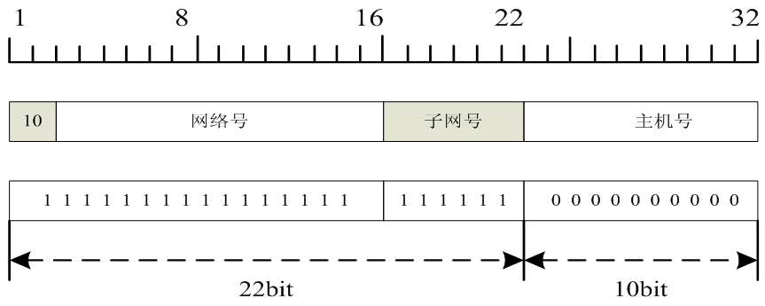
一个B类地址划分为64个子网的例子
子网掩码用点分十进制表示为255.255.252.0，另一种表示方法是用“/”加上网络号+子网号的长度，即“/22”表示。
2⁶=64

Slide 9
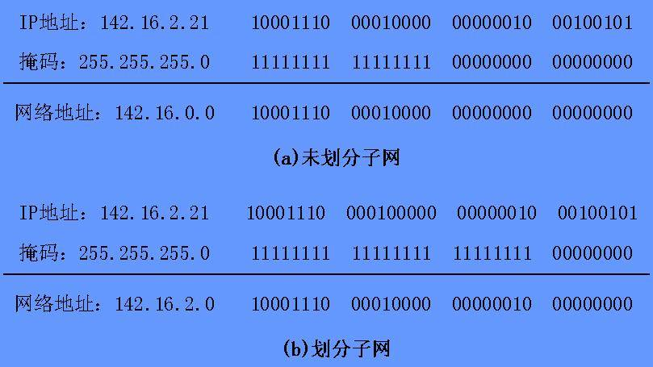
掩码运算
二进制的IP地址与掩码按位进行“与” 运算的过程
0
网络地址与子网地址：
Notes:
B类地址

Slide 10
(IP 地址) AND (子网掩码) = 网络地址
两级
IP 地址
网络号 net-id
主机号 host-id
三级
IP 地址
net-id
subnet-id
host-id
逐位进行 AND 运算
网络号
子网号
主机号
子网
掩码
1 1 1 1 1 1 1 1 1 1 1 1 1 1 1 1 1 1 1 1 1 1 1 1
0 0 0 0 0 0 0 0
子网的
网络地址
net-id
subnet-id
0
Notes:
10
10
子网掩码只有一个作用，就是将某个IP地址划分成网络地址和主机地址两部分。

Slide 11
【例】已知 IP 地址是 141.14.72.24，子网掩码
是 255.255.192.0。试求网络地址。
141 . 14 .
72 . 24
141 . 14 .
0 1 0 0 1 0 0 0
. 24
1 1 1 1 1 1 1 1 1 1 1 1 1 1 1 1 1 1 0 0 0 0 0 0
0 0 0 0 0 0 0 0
141 . 14 . 0 1 0 0 0 0 0 0
. 0
141 . 14 .
64 . 0
Notes:
11
11
(a) 点分十进制表示的 IP 地址; (b) IP 地址的第 3 字节是二进制;(c) 子网掩码是 255.255.192.0; (d) IP 地址与子网掩码逐位相与; (e) 网络地址（点分十进制表示）

Slide 12
B类地址子网划分方法举例
B类地址：156.26.0.0；由210个子网组成，设计一个可行方案。
子网号的长度为8，即256个子网数量可供分配使用，子网掩码255.255.255.0
假如，子网是900个，如何设计？
子网号的长度为10，即1024个子网数量可供分配使用，子网掩码255.255.255.192

Slide 13
可变长度子网掩码技术要点
例如某个公司申请一个C类202.60.31.0的IP地址，该公司有100名员工在销售部门工作，50名员工在财务部门工作，50名员工在设计部门工作。
要求我们为三个部门分别组建子网。
可以通过可变长度子网掩码技术，将一个C类地址分为3个部分，其中子网1的地址空间是子网2与子网3的地址空间的两倍。

Slide 14
可变长度子网
划分的结构
202.60.31.127
202.60.31.191
为广播地址
Notes:
使用子网掩码255.255.255.128，将一个C类IP地址划分为两半；202.60.31.1～202.60.31.126 作为子网1的IP地址，余下的部分划分为两半，子网掩码255.255.255.192。

Slide 15
二、无类别域间路由CIDR技术
CIDR技术的特点
CIDR用区别于传统标准分类的IP地址与划分子网的概念的“网络前缀（network-prefix）”，代替“网络号+主机号”，形成新的无类别的二级地址结构。
CIDR地址采用“斜线记法”，即：
<网络前缀>/<主机号>
CIDR将网络前缀相同的连续的IP地址组成一个“CIDR地址块”。

Slide 16
CIDR的应用
如果一个校园网管理中心获得200.24.16.0/20的地址块（前20位是网络前缀）。
希望将它划分为8个等长的较小的地址块。
可以借用CIDR地址中12位主机号的前3位，进一步划分地址块。
Notes:
2^3=8

Slide 17
划分的CIDR地址
可分配地址数2⁹
Notes:
2^9=512

Slide 18
在这个结构中，连接到互联网的主路由器向外部网络发送一个通告，说明它接收所有目的地址的前20位与200.24.16.0/20相符的分组。
Notes:
外部网络不需要知道在200.24.16.0/20地址块校园网的内部还有8个系级的网络存在。

Slide 19
三、专用IP地址与内部网络地址规划方法
全局IP地址与专用IP地址
全局IP地址是分组在互联网上传输时使用的IP地址。
专用IP地址只能用于一个机构、公司的内部网络，而不能用于互联网上。
全局IP地址需要申请，而专用IP地址不需要申请。
Notes:
使用IP地址的网络可以分为两种情况：一种是要将网络直接连接到互联网，另一种是需要运行TCP/IP协议，但是它是内部网络，并不直接连接到互联网；即使需要连接到互联网，但是网络内部用户访问互联网受到严格控制;
用户主机需要直接连接到互联网，这个网络中的每台主机都需要有一个标准的公用IP地址，也称为全局IP地址;
当一个分组使用专用IP地址时，该网络如果有接入互联网的路由器，则路由器不会将该分组转发到互联网;

Slide 20
全局IP地址必须保证在互联网上是惟一的；专用IP地址在某一个网络内部是惟一的，但是在互联网中并不是惟一的。
IPv4为内部网络预留的专用IP地址：
类 | 网络号 | 总数
A | 10. | 1
B | 172.16～172.31 | 16
C | 192.168.0～192.168.255 | 256
Notes:
例如10.1.1.1这个专用IP地址可能出现在不同城市的电子政务内网中，但是这个专用IP地址不会出现在互联网；如果出现，路由器则认为是错误地址而丢弃该分组。

Slide 21
四、网络地址转换NAT技术
NAT(Network Address Translation，网络地址转换) 将IP 数据包头中的IP 地址转换为另一个IP 地址的过程。
快速修补IP地址短缺问题
Notes:
在实际应用中，NAT 主要用于实现私有网络访问公共网络的功能。这种通过使用少量的公有IP 地址代表较多的私有IP 地址的方式，将有助于减缓可用IP地址空间的枯竭。ISP使用NAT技术的结构。
NAT技术适用的应用领域：ISP、ADSL与有线电视的地址分配；移动无线接入地址分配；电子政务内网等对互联网访问需要严格控制的内部网络系统的地址分配；与防火墙相结合的应用。

Slide 22
NAT的基本工作原理示意图
Notes:
可以静态转换（一对一），也可以动态转换（多对多）
静态转换是指将内部网络的私有IP地址转换为公有IP地址，IP地址对是一对一的，是一成不变的，某个私有IP地址只转换为某个公有IP地址。借助于静态转换，可以实现外部网络对内部网络中某些特定设备（如服务器）的访问。
动态转换是指将内部网络的私有IP地址转换为公用IP地址时，IP地址是不确定的，是随机的，所有被授权访问上Internet的私有IP地址可随机转换为任何指定的合法IP地址。

